Slide 1
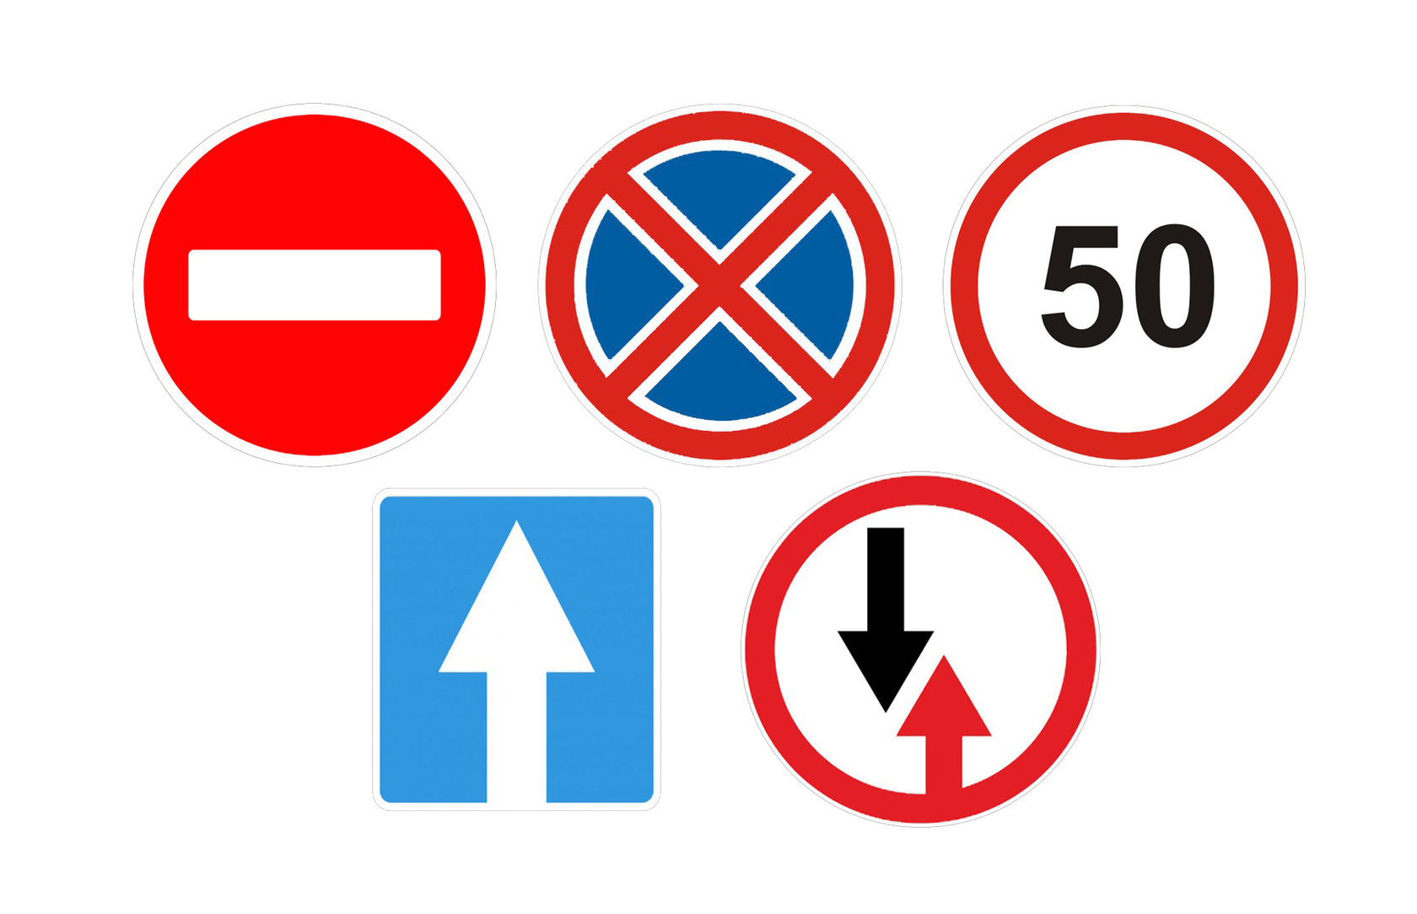
«Разработка системы распознавания дорожных знаков»
место для иллюстрации
Актуальная информация полученная с помощью машинного обучения.
Работа направлена на распознавание дорожных знаков для навигации автомобилистов и диспетчеров аварийных служб.
Notes:
Иллюстрацию меняем на релевантную теме урока!

Slide 2
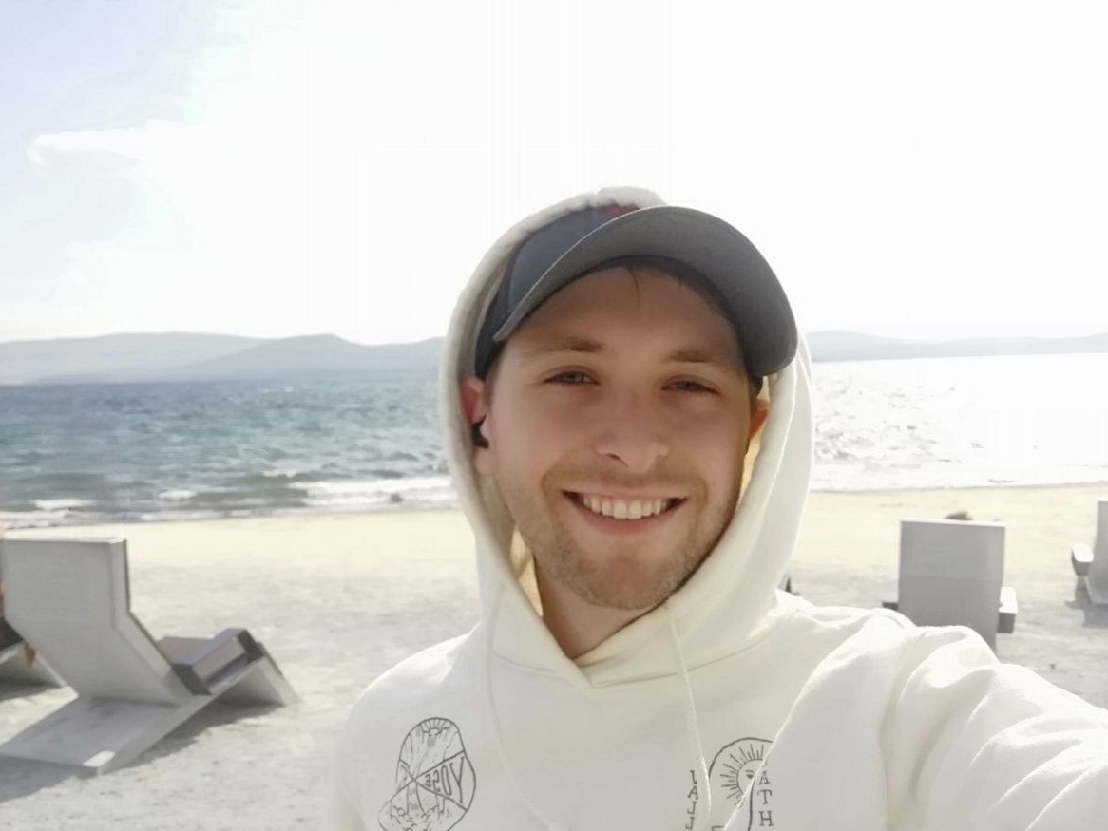
Якобюк Артур
Давайте знакомиться!
Инженер искусственный интеллект. Цифровые профессии, 2022
Коротко о себе:
* г. Челябинск
* Образование: Экономист, Автоматизация технологий
машиностроения, Сетевое и системное администрирование
* Работаю devOps
* В будущем планирую применять машинное обучение в работе.
Notes:
Стандартный слайд знакомства. Не меняем его, меняем текст в нем.

Slide 3
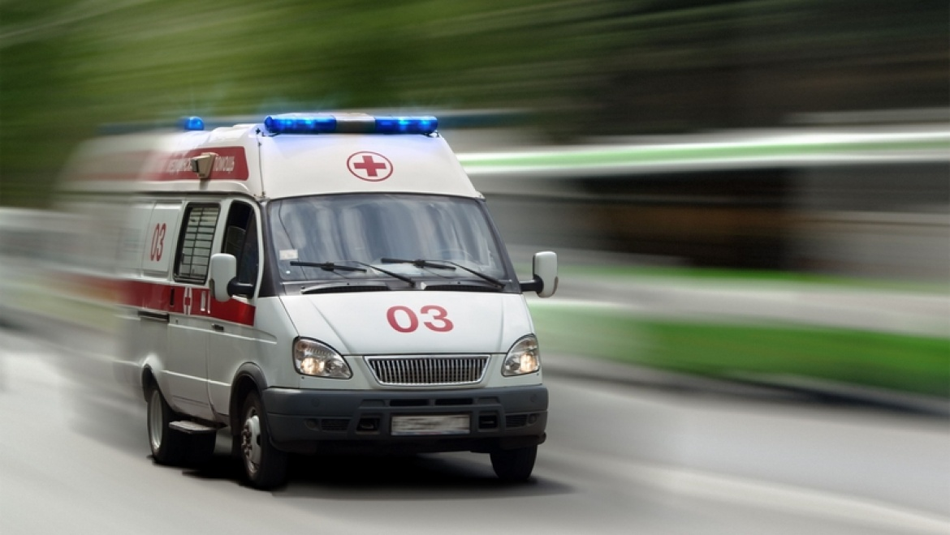

Актуальность. Применимость
Актуальная информация о дорожных знаках сориентирует диспетчеров аварийных служб в выборе наилучшего маршрута.
Наличие ПО на смартфоне позволит любому автомобилисту получать больше информации о дорожной обстановке.
В будущем, возможная интеграция в систему автоматического управления ТС

Slide 4
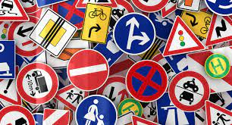
Реализация
В данной работе будет произведено обучение нейросети для прогнозирования определения дорожных знаков посредством языка python и библиотеки tensorflow на локальном GPU Знаки будут принадлежать четырем различным классам:
* Круглая рамка основных предупреждений
* Квадратная рамка основных предупреждений
* Информационные сообщения различной формы
* Оповещения о наличии поблизости указанных мест
* Небольшие таблички дополнительного содержания

Slide 5
Предлагаемое решение
Цель проекта: создать систему на основе искусственного интеллекта для определения и классификации дорожных знаков c целью помощи службам экстренной помощи для составления актуального наикратчайшего маршрута
Ключевые показатели:
Анализ фото с портативных одноплатных устройств, установленных в машинах служб помощи
Ведение базы данных, использование распознавания дорожных знаков
Плюсы:
Более быстрая поездка до места ЧП
Повышение точности маршрута, с учетом большего количества знаков в т.ч временных
Получение статистики и возможности дальнейшего анализа установки будущих знаков и ремонтов дорог
Риски:
Конкуренция Яндекс/Гугл карт
Стоимость оборудования
Постоянное использования для сбора статистики

Slide 6
Для начала проекта, необходимо:
Высокопроизводительный персональный компьютер – 150 тыс. руб.
Сервер – 80 тыс. руб. либо арендованный
Видеокамеры и аксессуары к ним – 30 тыс. руб.
Сопутствующее оборудование – 30 тыс. руб.
Программное обеспечение – 15 тыс. руб.
Заработная плата сотрудников для администрирования – 100 тыс. руб. в месяц
Первичная настройка оборудования и программного обеспечения – 100 тыс. руб.
Итоговая стоимость: 505 т.р

Slide 7
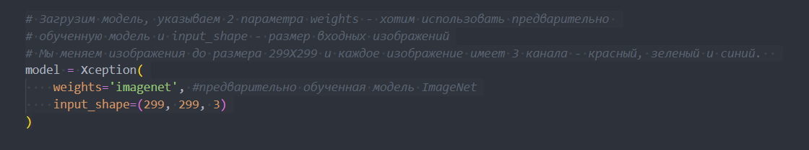
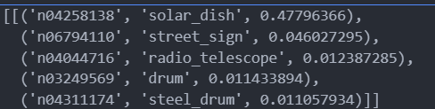
Обучение сверточной сети с нуля довольно трудоёмкий процесс, требующий большого объема данных и мощного оборудования. Работа с большими объемами данных, такими как ImageNet (14 млн изображений), может потребовать недель непрерывного обучения.
Получаем данные модели, совершенно не совпадающие с ожиданием.

Slide 8
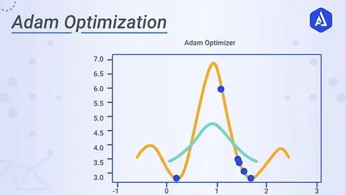
Пробуем реализовать с помощью модели Xception
Модель использует 71 слой.
Обучение свёрточной сети занимает много времени и требует много данных. Поэтому будем использовать обучение с переносом опыта.
Возьмем модель
Оставим свёрточные слои и отбрасываем плотные
Обучим новые плотные слои
Для нашего проекта мы будем использовать алгоритм оптимизации Adam - для большинства случаев его вполне достаточно. Он требует одного параметра - скорости обучения.

Slide 9
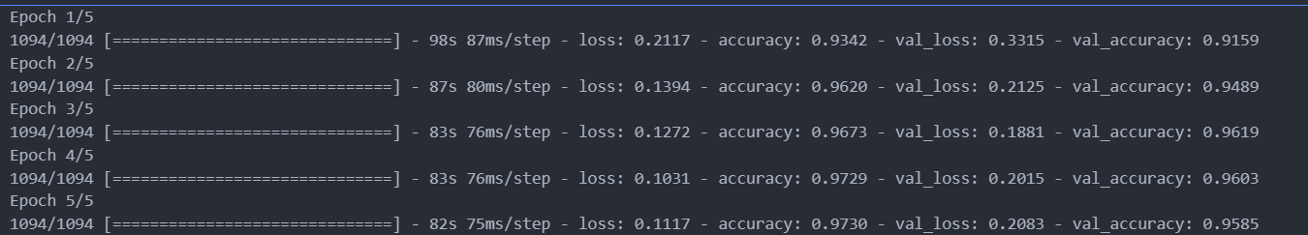
Анализ.
Создаём оптимизатор и устанавливаем learning_rate(скорость обучения). Скорость обучений важный параметр.
* Если мы поставим слишком большую, то сеть может упустить некоторые важные детали. Если установим слишком
Низкую - это может занять очень много времени, поэтому процесс обучения окажется неэффективным.
Из выходных данных можем наблюдать высокую достоверность, скорость и низкий процент ошибок

Slide 10
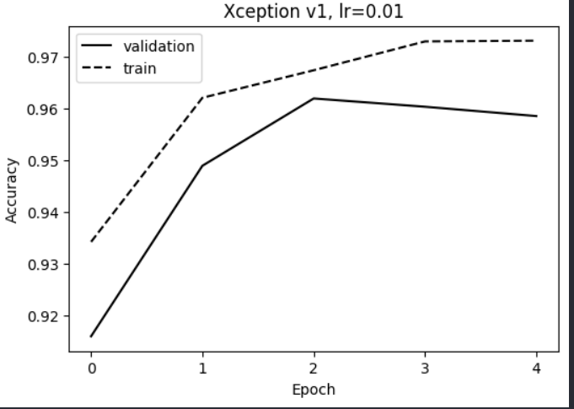
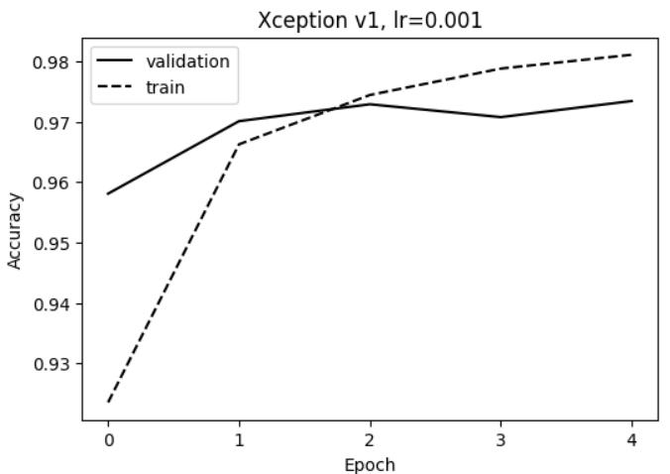
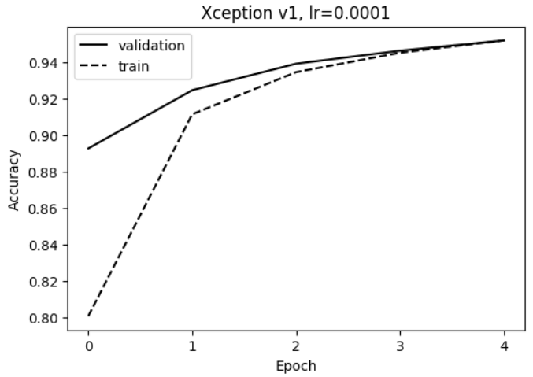
Подбираем оптимальные параметры
Изменяем значение скорости обучения, можем изменить количество эпох и анализируем результаты
Из выходных данных можем наблюдать, что наилучший результат достигнут при скорости обучения 0.001 (learning_rate)

Slide 11
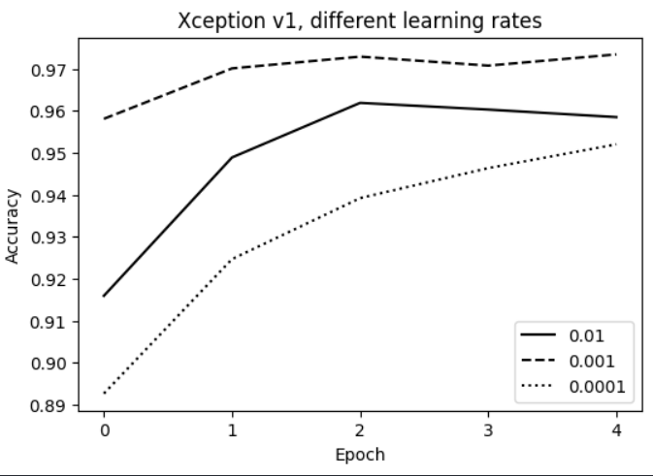
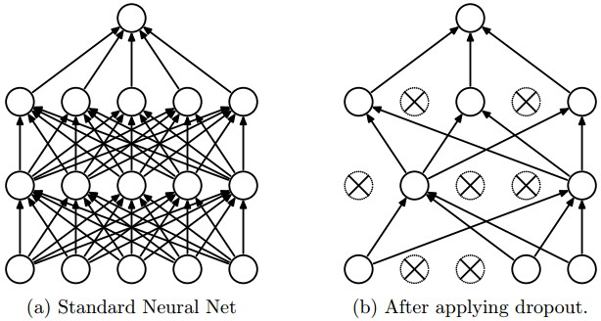
Подбираем оптимальные параметры
После подбора параметров сохраняем модель.
Также необходимо добавить дополнительные слои, регуляризацию и отсев для борьбы с переобучением.
Следующим шагом замораживаем от 0 до 80 слоя чтобы увидеть изменение производительности нашей модели
Достоверность показателей при проверке всех скоростей обучения.
(Добавим ещё один слой между базовой моделью и последним слоем с прогнозами (между векторным представлением и выводом).

Slide 12
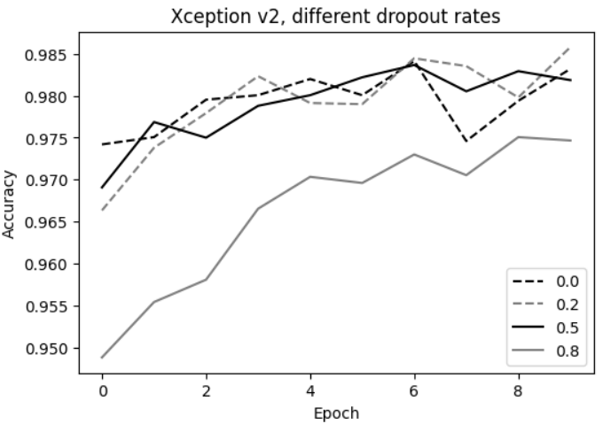
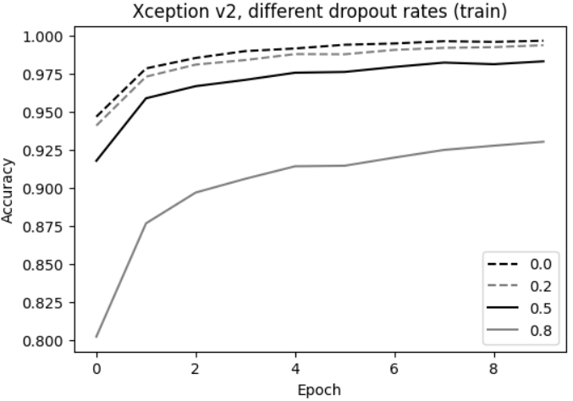
Расширение данных
Из результатов на проверочном наборе видно, что нет существенной разницы между 0 - 0.5 . Однако с 0.8 ситуация хуже, сети стало действительно трудно чему-либо научиться.
Выбираем ту, где коэфф.отсева 0.5 сеть уже не переобучается настолько быстро, сохраняя уровень достоверности
Чем больше данных тем лучше, поэтому сгенерируем большее количество изображений:
- Отразим вертикали и горизонтали
- Повернём изображение
- Увеличим/уменьшим масштаб
и т.д

Slide 13
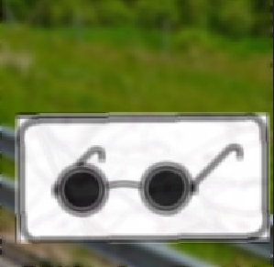
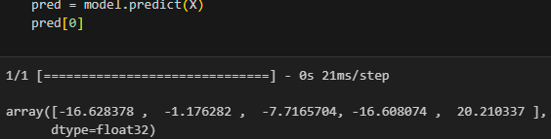
Прогнозирование
Загружаем модель и получаем наиболее вероятный класс.
pred[0].argmax()
Вероятности по каждому из классов
Вероятность определения соответствует >90%, но для лучших данных необходим бОльший датасет.

Slide 14
Возможная модель взаимодействия
Сервер для обучения
Сервер AWS
Одноплатный мк с слотом под сим-карту
Сервер VPS/Локальный
Камера
TelegramBot
Docker
Входные данные – маршрут вручную в телеграмм-бот
Взаимодействие с службами экстренной помощи
Система N8N
Telegram API
SQL
API для связи с диспетчерами
ПО

Slide 15
Задачи на будущее
Подключение к диспетчерам экстренных служб для формирования маршрута с учётом актуальных временных дорожных знаков
Перенос удалённого сервера на полностью локальный формат
Формирование базы данных и прогнозирование будущих дорожных знаков
Прогнозирование по временных знакам ремонта дорог.

Slide 16
Спасибо за внимание!

